Slide 1
NIEMCY W oczach młodego POlaka

Slide 2
NIEMCY
Jest to jeden z 7 sąsiadów Polski.
Niemcy składają się z 16 państw związkowych które połączyły się w jedno państwo w 1990 roku.
Przed 1990 rokiem Niemcy występowały pod nazwą Republika Federalna Niemiec (RFN).
Stolicą jest Berlin
Niemcy to kraj leżący w Europie.

Slide 3
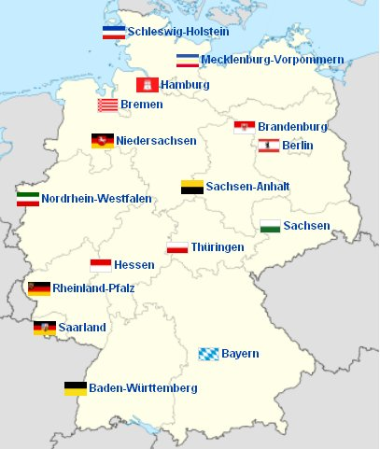
Państwa związkowe Niemiec
Państwami związkowymi Niemiec są:
Bandenia-Wirtembergia
Bawaria
Berlin
Hamburg
Hejsa
Brema
Brandenburgia
Mekiemburgia
Dolna Saksonia
Saara
Saksonia
Turygia
Saksonia- Anhalt
Szlezwik- Holsztyn
Nadrenia- Palatynat
Nadrenia Północna- Westfalia
źródło http://www.deutschkurs.pl/?site=/kurs/niemiecki.php?p=13

Slide 4
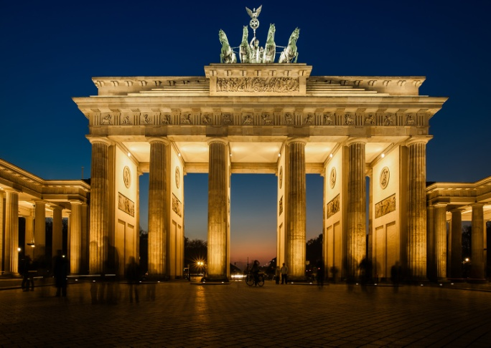
Stolica Niemiec
Stolicą a zarazem największym miastem Niemiec jest Berlin.
Berlin jest także stolicą landu Berlińskiego.
Berlin jest również największym miastem Unii Europejskiej pod względem mieszkańców .
Źródło http://berlin.lovetotravel.pl/brama_brandenburska

Slide 5
Zwyczaje Niemiec
Zwyczaje Niemieckie są bardzo podobne do Polskich np. ubieranie choinki na święta czy obchodzenie świąt takich jak np. Święto Pracy.
W zwyczajach Niemieckich znajduje się organizowanie hucznych imprez np. :
„Octoberfest” w Monachium
Źródło https://dzisiajwgliwicach.pl/oktoberfest-w-gliwicach/

Slide 6
Korzyści dla Polski
Niemcy są bardzo znanym krajem na rynku pracy w Polsce.
Bardzo dużo polaków wyjeżdża do Niemiec w celach zarobkowych.
W 2016r w Niemczech pracowało ok. 350 tysięcy polaków.
Dodatkową zachętą do pracy w Niemczech jest ustawowa stawka godz. na poziomie 8,5 euro co jest równe 37 zł za godzinę dla porównania w 2019r w Polsce było to 17,5 zł na godz.

Slide 7
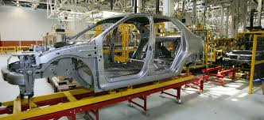
Produkcja samochodów
Niemcy są pomocą dla krajów z całego świata np.
W rankingu najczęściej kupowanych aut prowadzonym przez Carvertical w top 10 dominują auta niemieckie takie jak audi, BMW, Mercedes Benz, Opel czy Volkswagen.
Źródło https://spidersweb.pl/autoblog/koronawirus-straty-produkcja-samochodow/

Slide 8
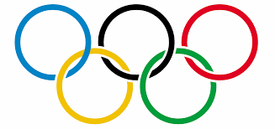
Sport w Niemczech
Źródło https://obcyjezykpolski.pl/czy-olimpiada-to-igrzyska-2/
Mówiąc o Niemczech nie można nie wspomnieć o sporcie który stoi tam na najwyższym światowym poziomie.
Niemcy dwukrotnie byli organizatorami igrzysk olimpijskich w 1916r i w 1936r.
Jednym z najlepszych klubów piłkarskich jest Bayern Monachium który jest klubem właśnie niemieckim a gra w nim min. Polak Robert Lewandowski.
Źródło https://pl.wikipedia.org/wiki/Bayern_Monachium

Slide 9
Ciekawostki o Niemczech
Na terenie Niemiec znajduje się największa liczba ogrodów zoologicznych jest ich ponad 400.
Najdłuższą rzeką Niemiec jest Ren (865km).
W Bawarii piwo jest uznawane jako jedzenie.
Ucieczka z więzienia w tym kraju nie jest karana Według zapisu prawa niemieckiego wolność jest podstawowym ludzkim instynktem.

Slide 10
KONIEC
Mateusz Dzioboń
Szkoła Podstawowa nr 3 im Jana Pawła II w Nowym Targu

